Slide 1
Open data

Slide 2
Que son los datos abiertos?
“Ponemos a tu alcance datos públicos en formatos abiertos para que puedas usarlos, modificarlos y compartirlos. Estos datos son tuyos. Podes crear visualizaciones, aplicaciones y grandes herramientas con ellos.”⁽¹⁾
Podemos decir que “Open Data” es un movimiento que apoya la difusión de datos por parte de los estados , organismos internacionales, empresas..
(1) Fuente: https://datos.gob.ar/

Slide 3
introducción
Se publican los datos con dos finalidades básicas
Transparencia y participación ciudadana ( open goverment)
Generación de servicios para empresas y de valor para iniciativas privadas
La primera finalidad tuvo mas repercusión en América Latina
La segunda en Europa
Que necesito publicar?
Las publicaciones pueden ser publicas o semi publicas.

Slide 4
Quien publica?
Estados
La Unión Europea, https://data.europa.eu/euodp/es/about
Canadá, https://open.canada.ca/en/open-data
UK, https://data.gov.uk/
Argentina, https://datos.gob.ar/
Misiones, http://www.datos.misiones.gov.ar/
Organismos internacionales
BID, https://blogs.iadb.org/conocimiento-abierto/es/datos-abiertos/
Banco Mundial, https://datos.bancomundial.org/
Empresas
Properati, https://www.properati.com.ar/data

Slide 5
Todos publican?
Gasto publico bahiense, http://www.gastopublicobahiense.org/

Slide 6
Privacidad
Que sabe la compañía celular de nosotros?
https://www.zeit.de/datenschutz/malte-spitz-data-retention
Ley de acceso a la información publica

Slide 7
Quienes consumen?
El periodismo ( data driven journalism)
https://www.lanacion.com.ar/economia/arma-tu-changuito-chequea-como-cambian-precios-nid2197909#/
Las Ongs
https://chequeado.com/
Los emprendedores
https://www.properati.com.ar/data
Los académicos / estudiantes
Tesis de Lenton

Slide 8
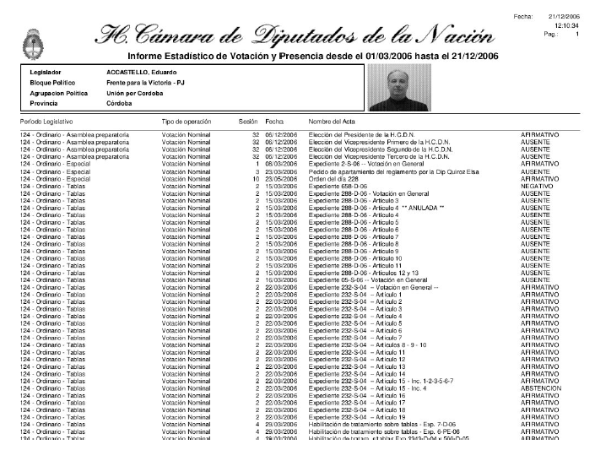
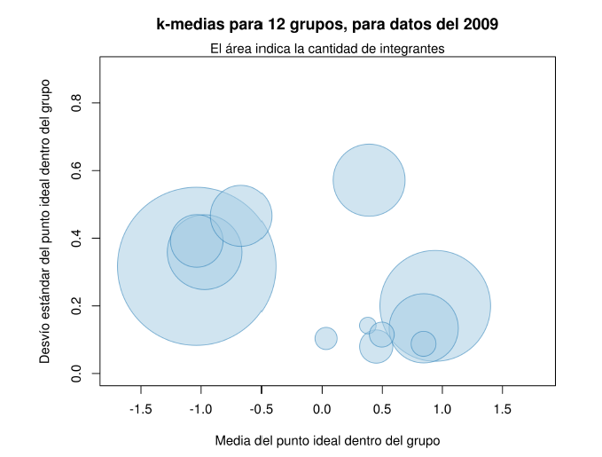
¿Quién consume?
digital.bl.fcen.uba.ar/Download/Tesis/Tesis_5351_Lenton.pdf
Notes:
8
8

Slide 9
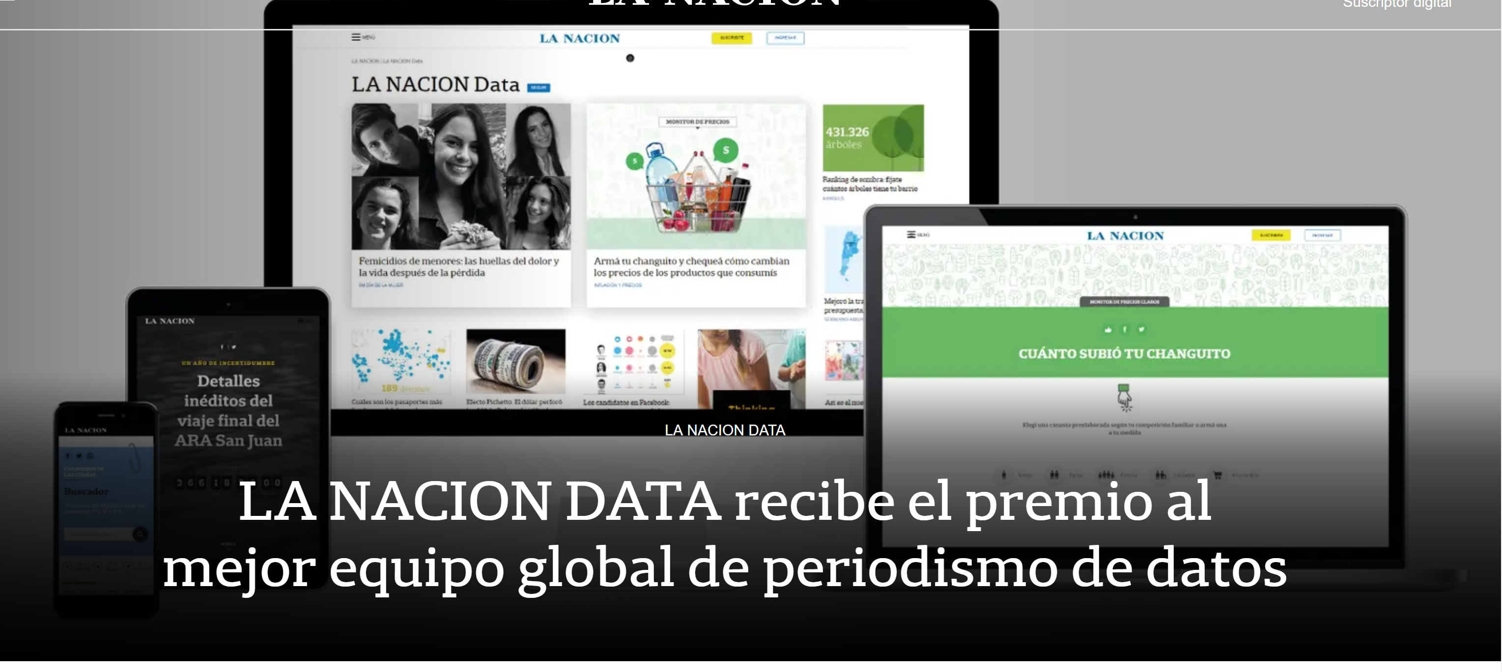
https://www.lanacion.com.ar/sociedad/la-nacion-data-recibe-premio-al-mejor-nid2257663

Slide 10

Preguntas

